Slide 1
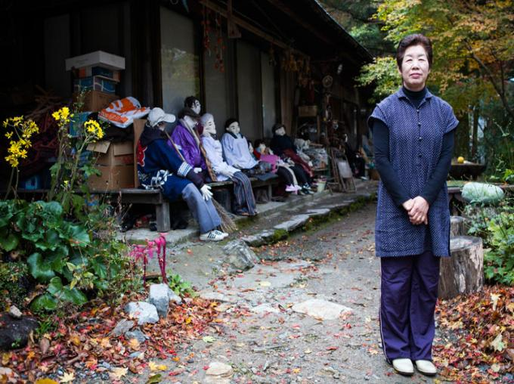
La historia de esta localidad es similar
a la de tantos otros pueblos abandonados en nombre del progreso.
La búsqueda de trabajo llevó a la gente joven emigrar a las grandes ciudades.
Nagoro, la aldea fantasma llena de muñecos en Japon
Hace 11 años, una serie de extraños habitantes
fueron apareciendo hasta adueñarse del lugar.
Hoy, 350 muñecos de trapo de tamaño natural
residen en las calles del pueblo, observando
silenciosos a los turistas que acuden a fotografiarlos.
En este lugar solo quedan 35 pobladores
Ayano Tsukimi vive en Nagoro, una de las cuatro islas principales de Japón. Allí, la mujer de 64 años fabrica muñecos de trapo tamaño real en tributo a los compueblanos que se han muerto o mudado del área y los coloca en lugares que eran importantes para ellos, como la señora que disfrutaba de trabajar en el jardín, o los niños que solían asistir a la escuela que ahora está desierta.
Por lo que, a primera vista, la ciudad da la impresión
que está llena de vida: agricultores en los campos,
familias esperando en la parada del autobús y las señoras
mayores reunidas para echar el chisme.
Aunque es un experimento interesante,
tiene su lado aterrador, como no hay negocios en Nagoro,
la vida de este pueblo va desapareciendo quedando únicamente los muñecos.
El fotografo frances Jordy Meow ha logrado estas magnificas tomas

Slide 2
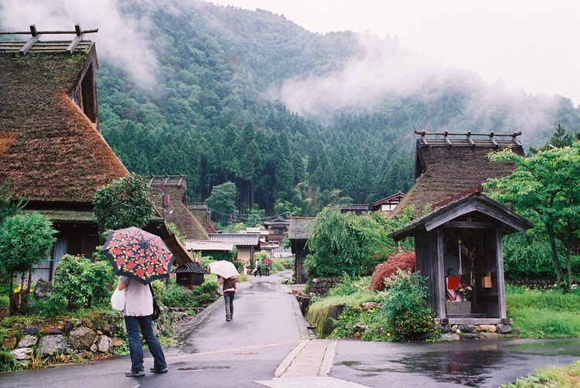

Slide 3
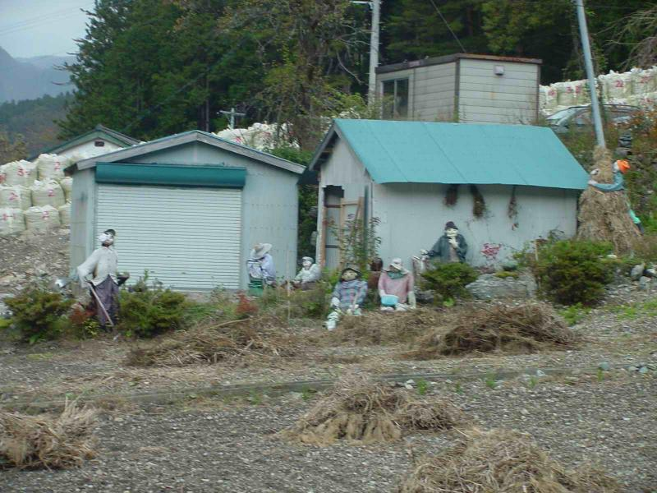

Slide 4
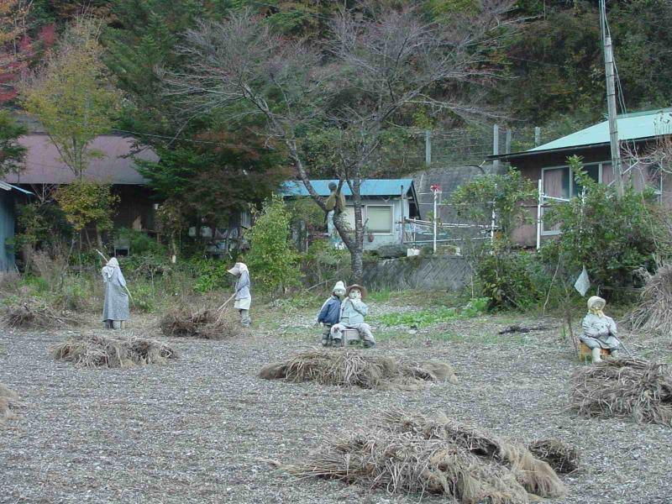

Slide 5
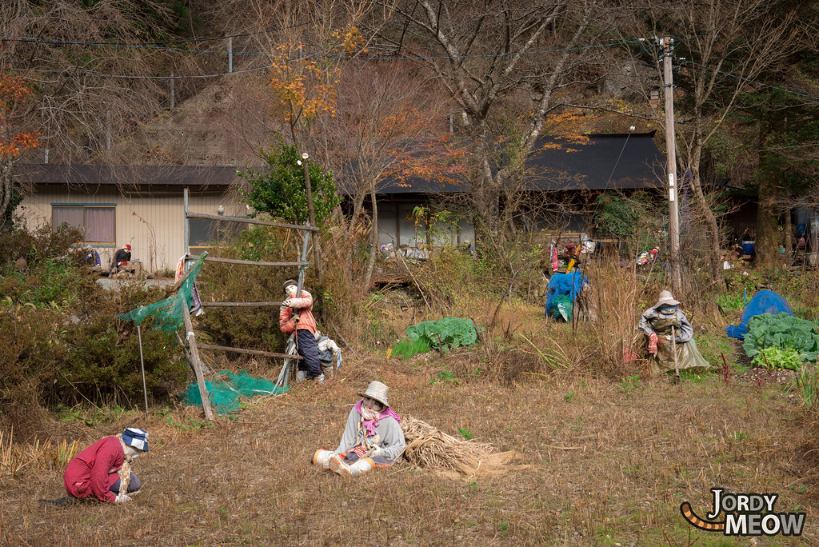

Slide 6
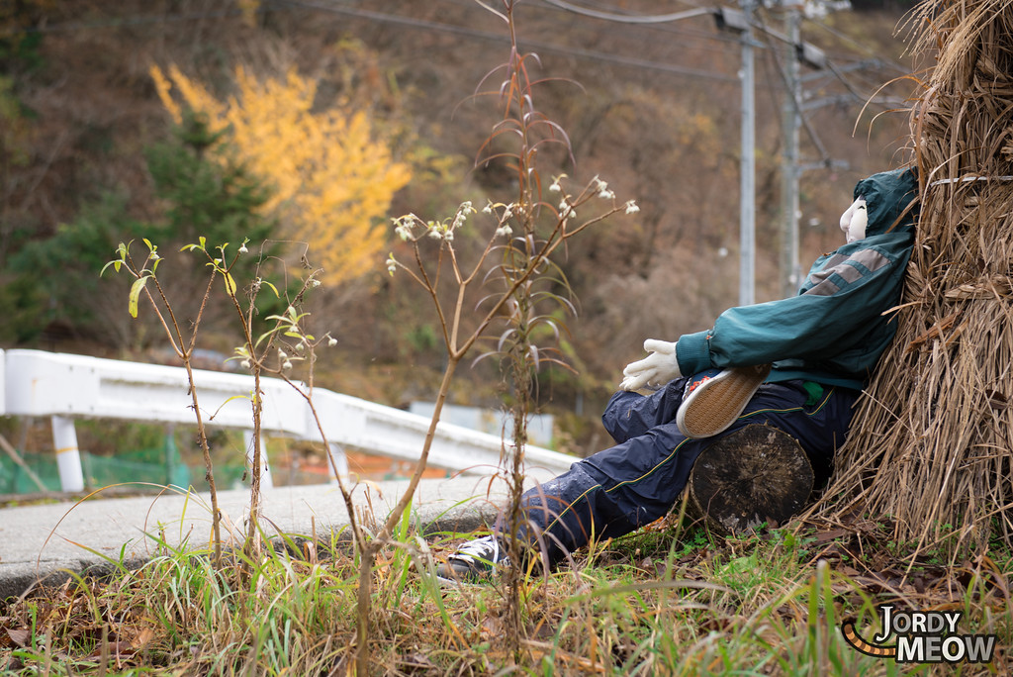

Slide 7
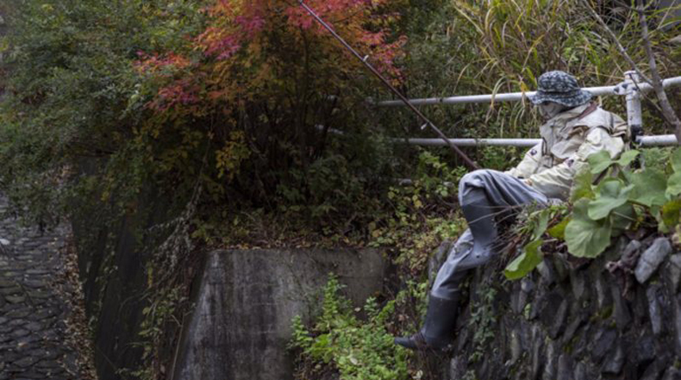

Slide 8
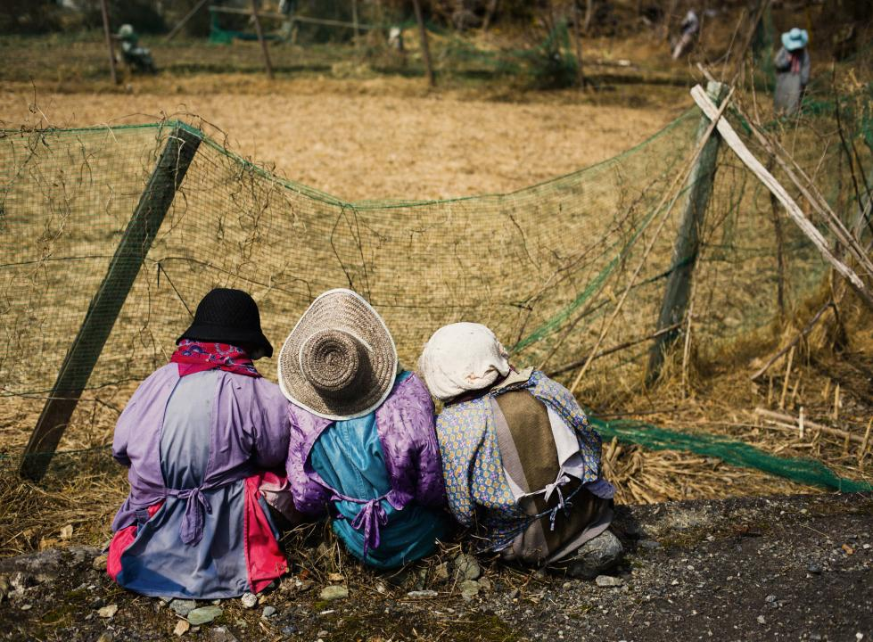

Slide 9
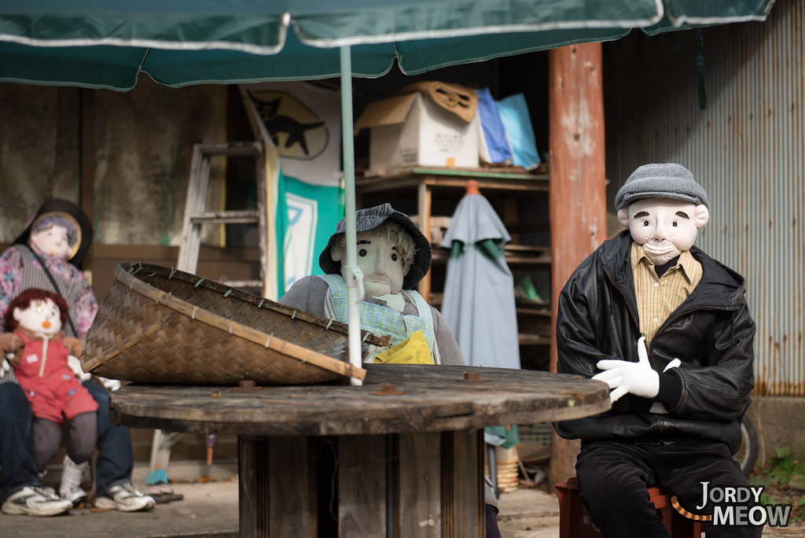

Slide 10
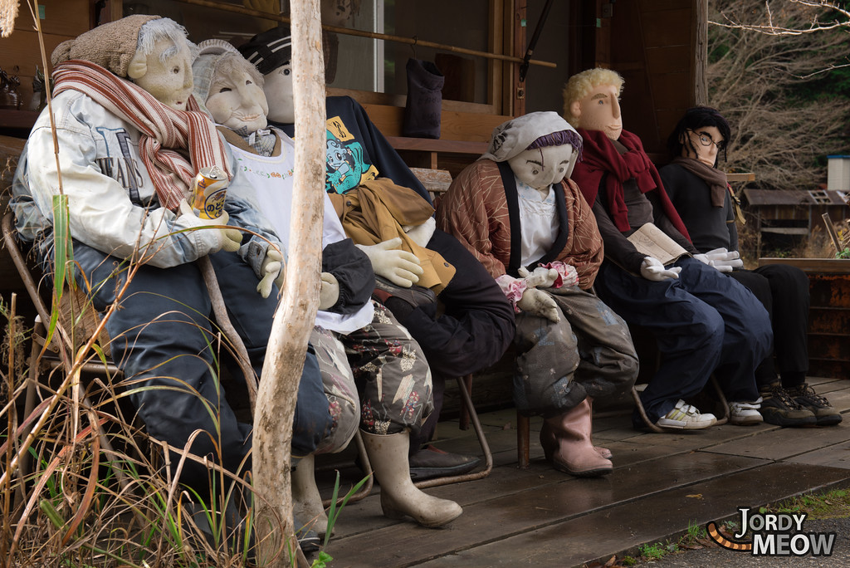

Slide 11
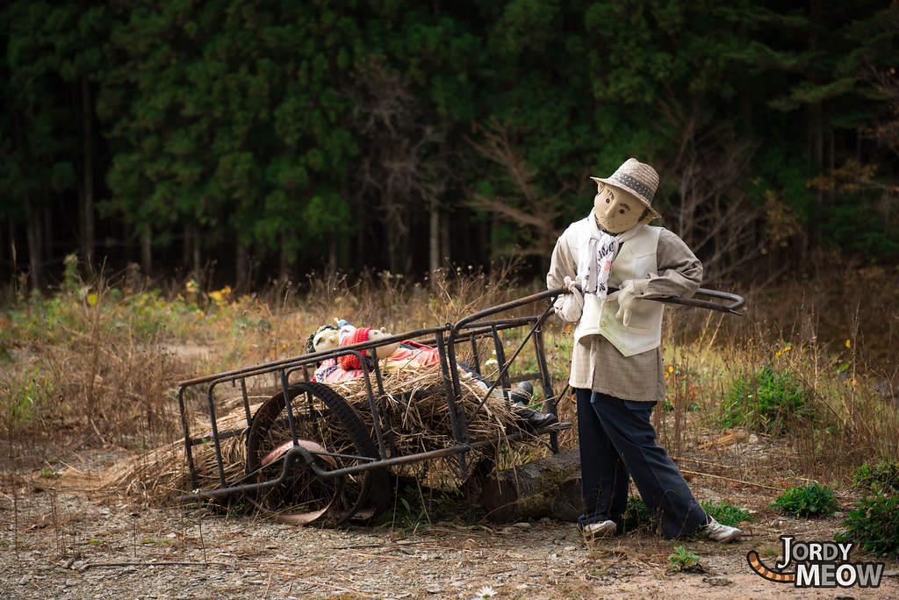

Slide 12
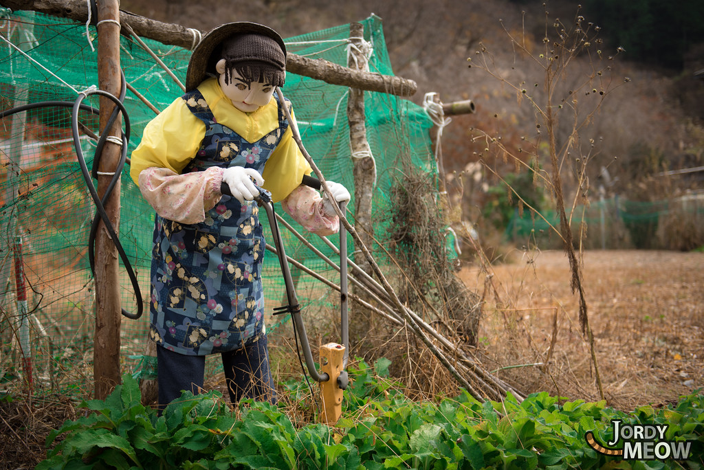

Slide 13
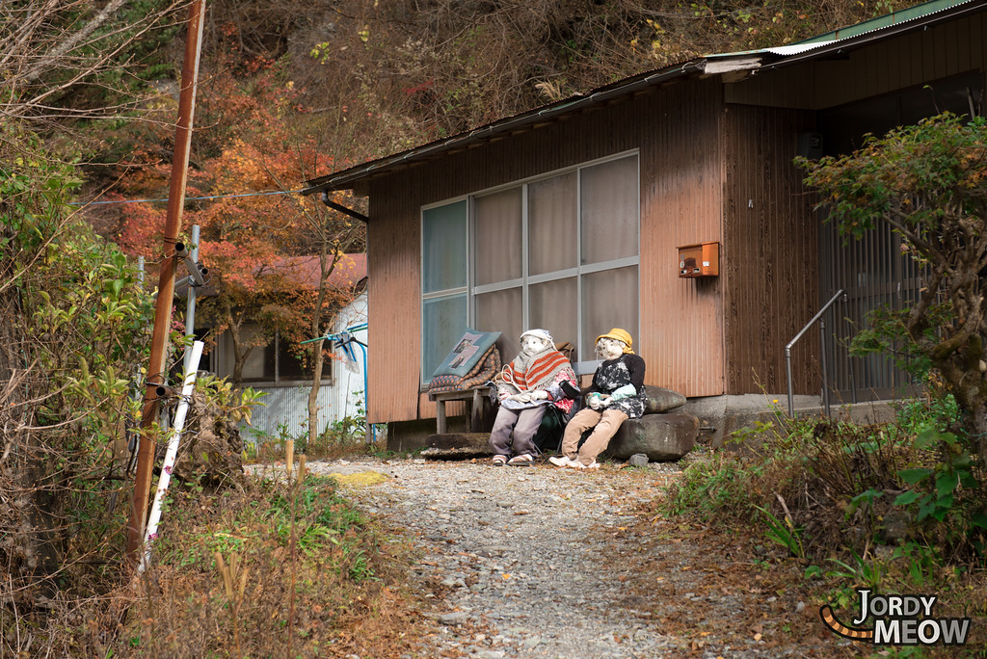

Slide 14
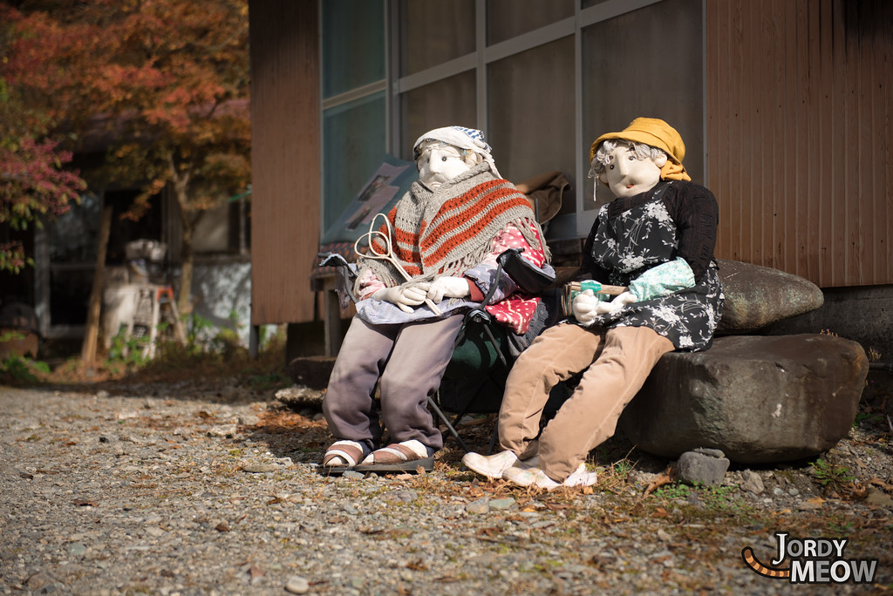

Slide 15
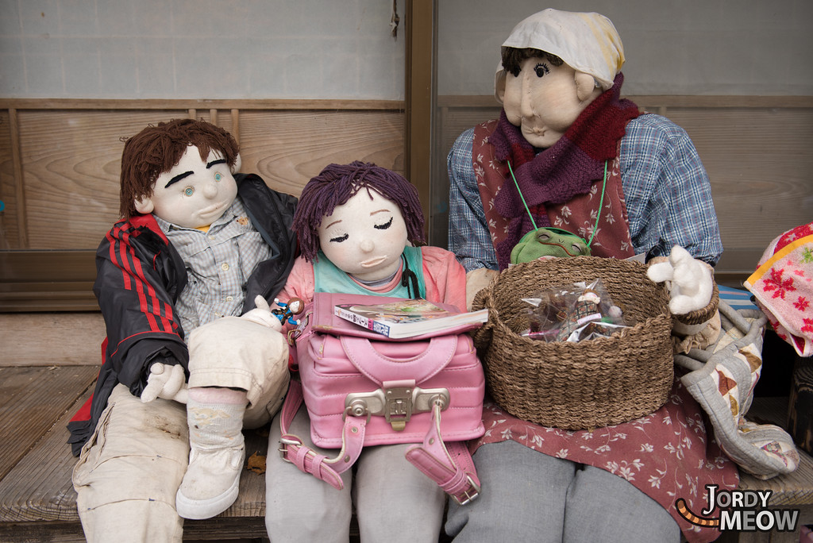

Slide 16
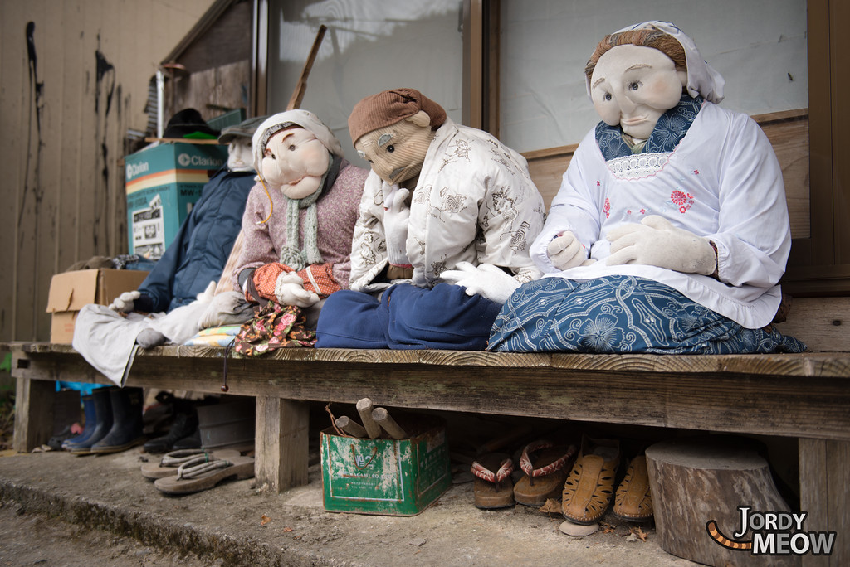

Slide 17
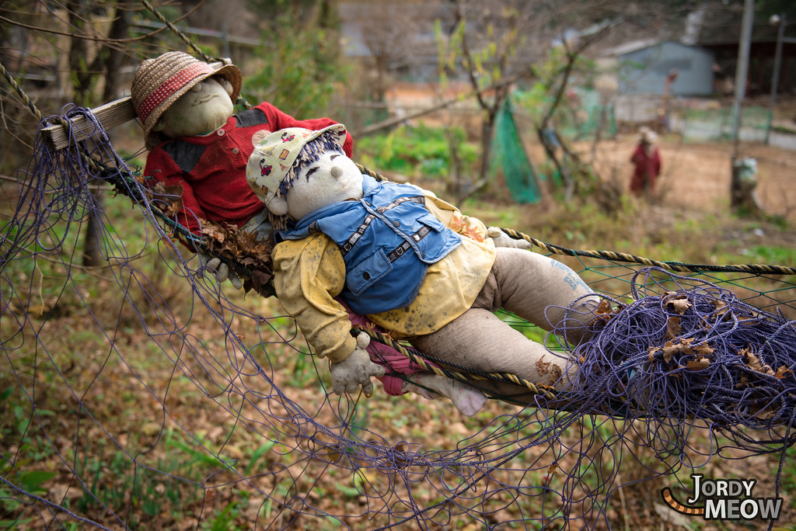

Slide 18
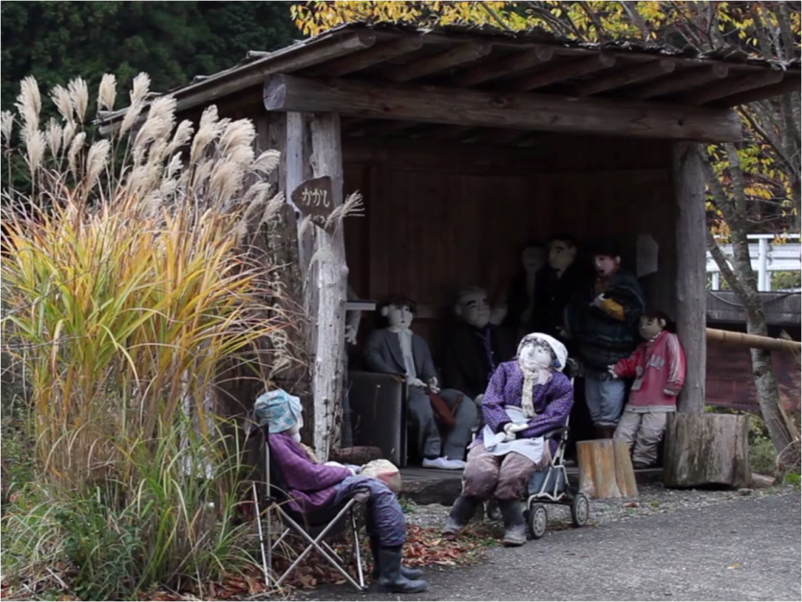

Slide 19
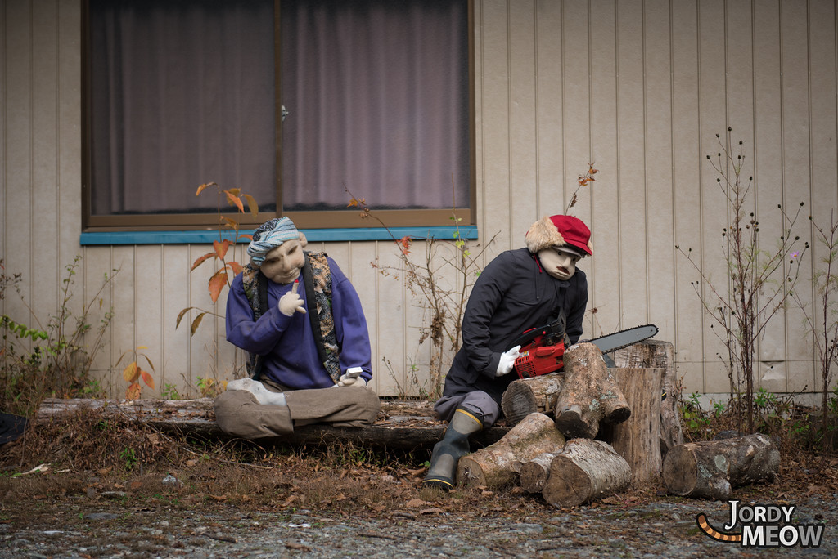

Slide 20
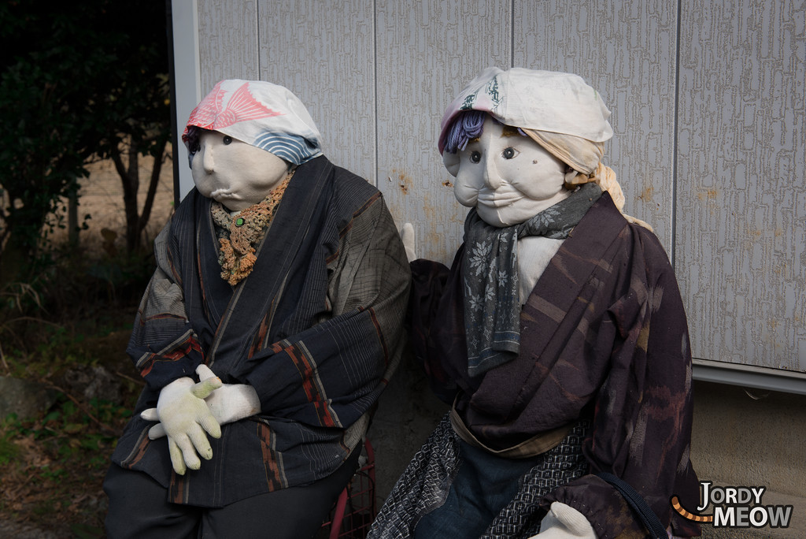

Slide 21
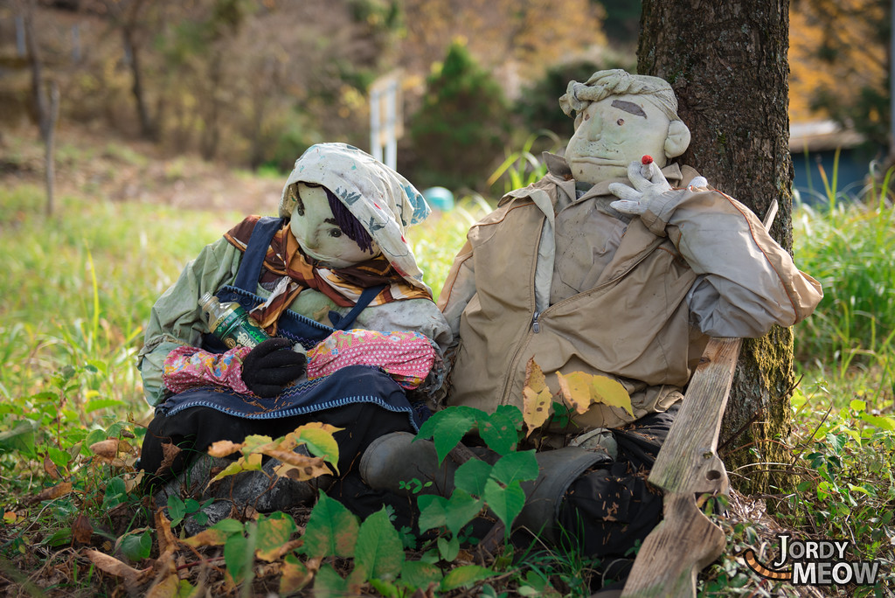

Slide 22
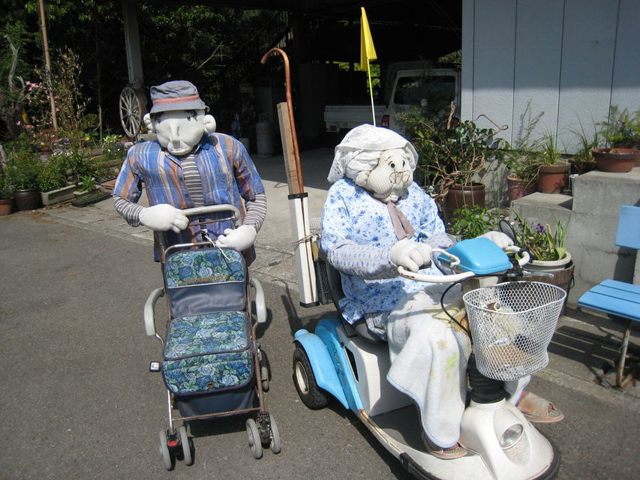

Slide 23
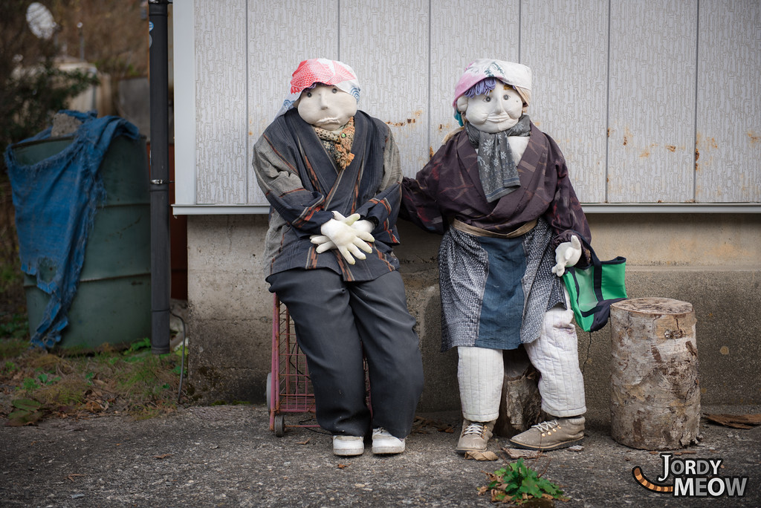

Slide 24
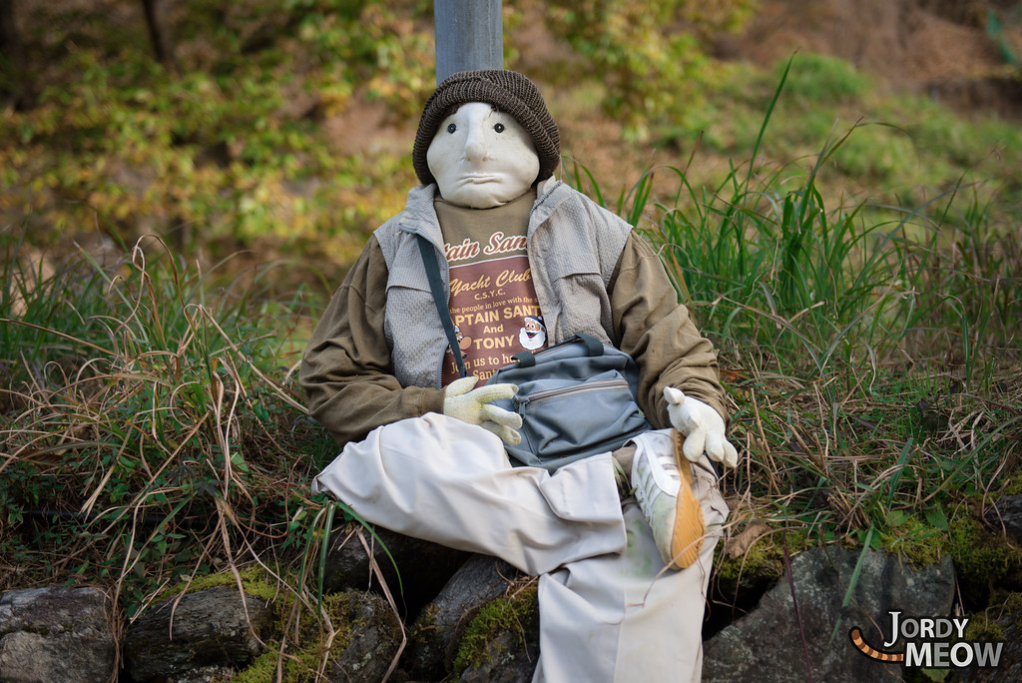

Slide 25
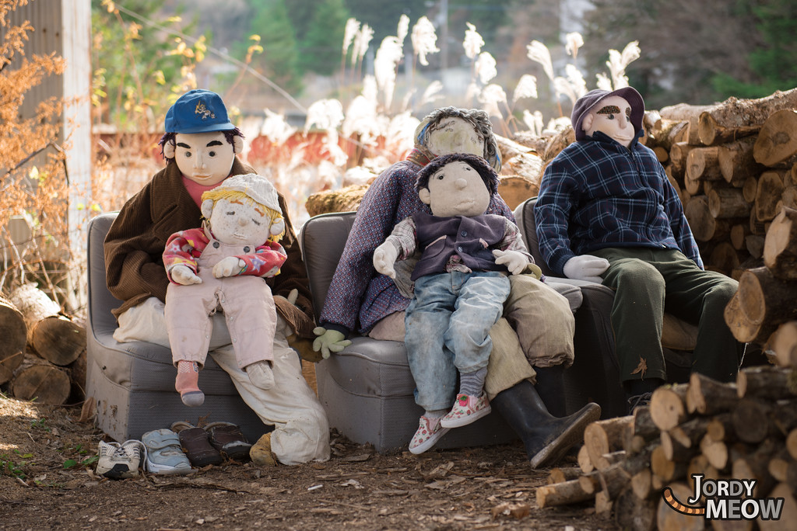

Slide 26
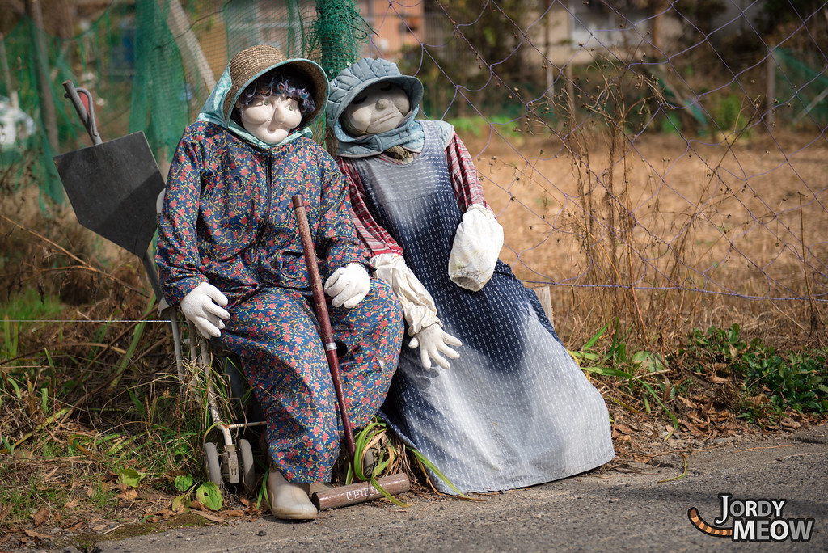

Slide 27
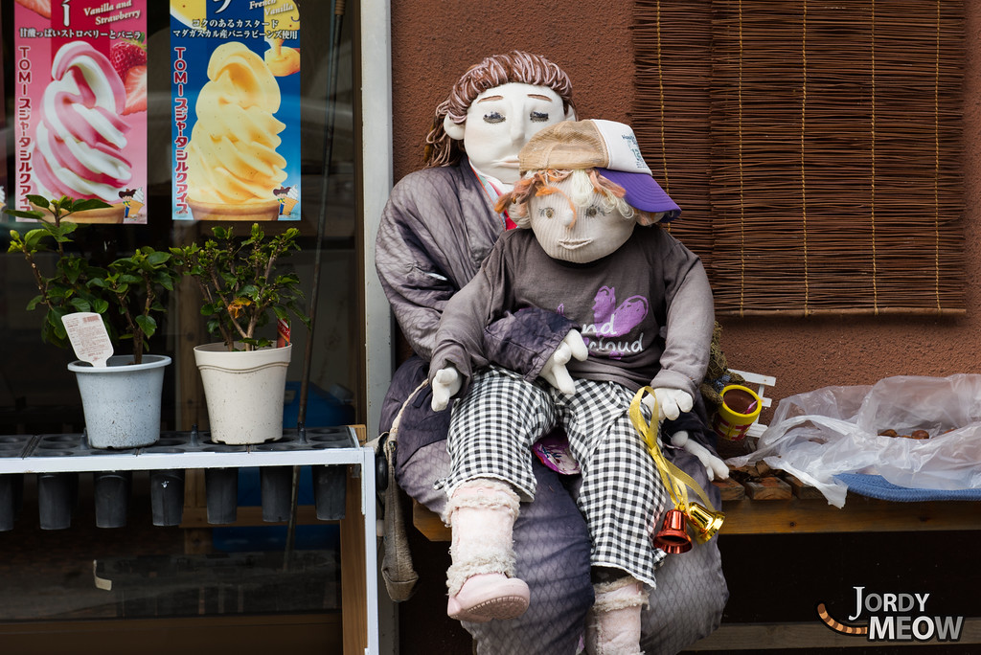

Slide 28
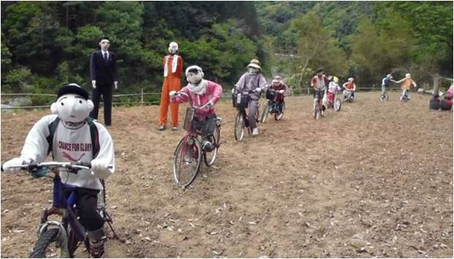

Slide 29
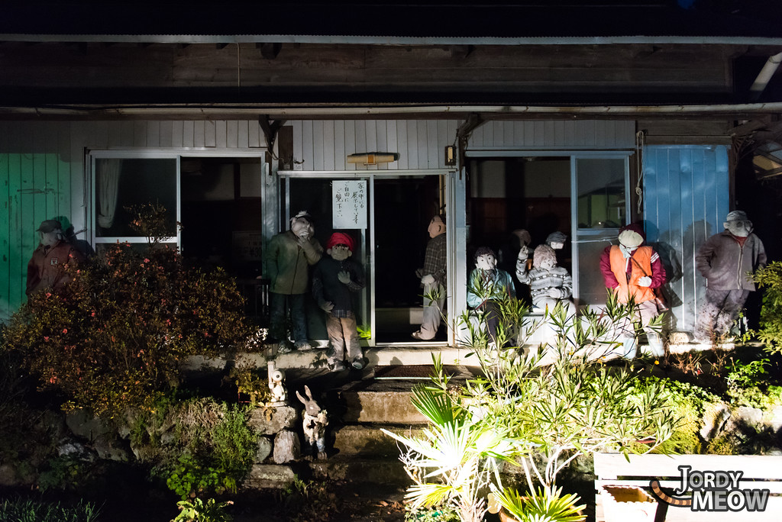

Slide 30
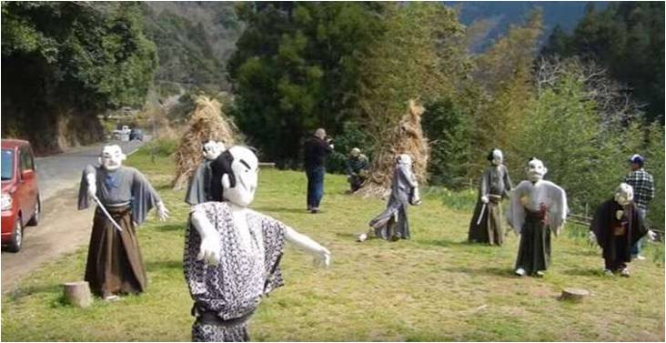

Slide 31
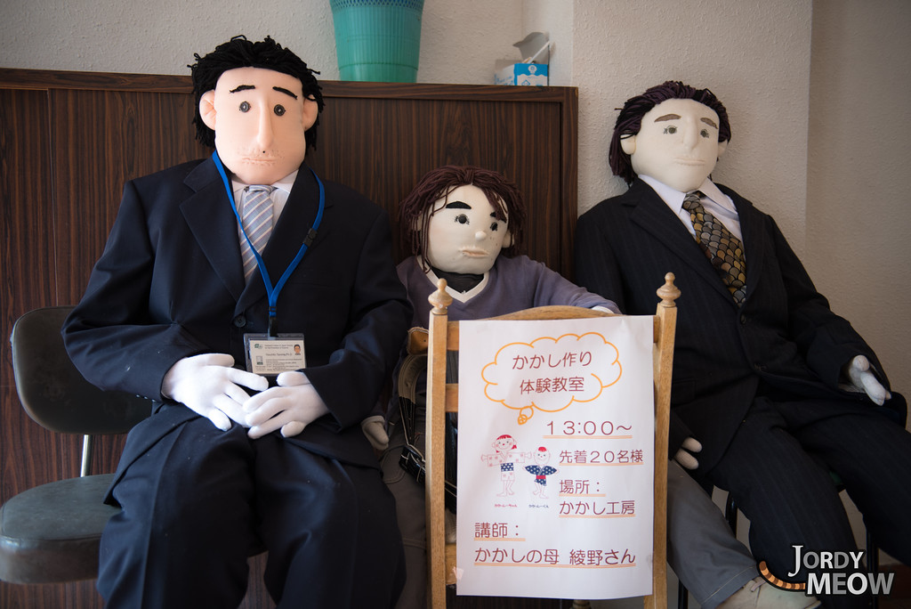

Slide 32
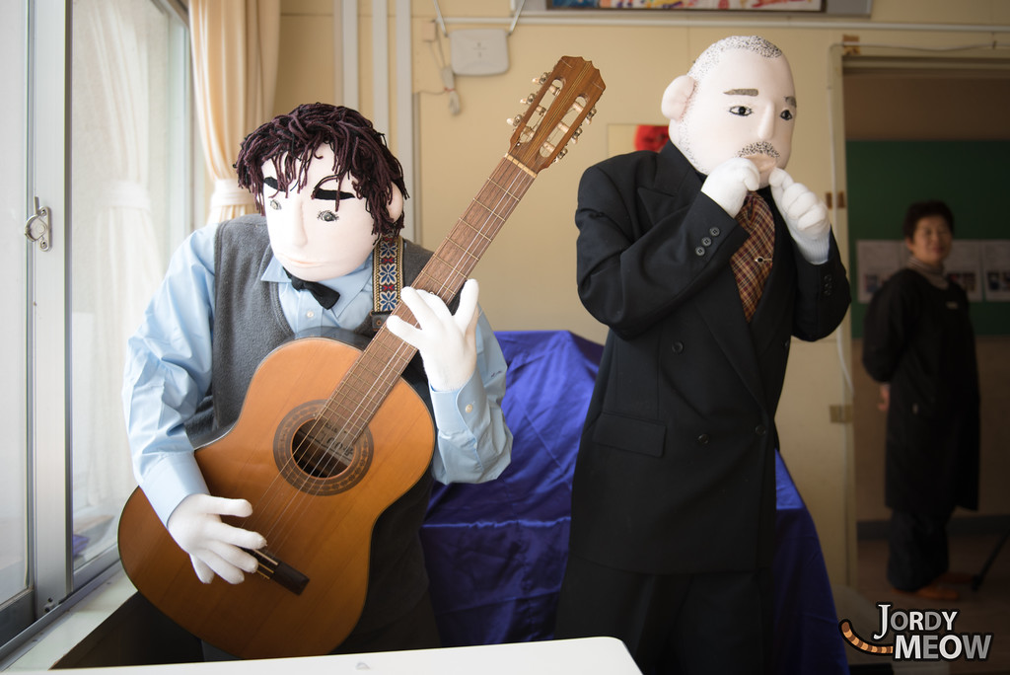

Slide 33
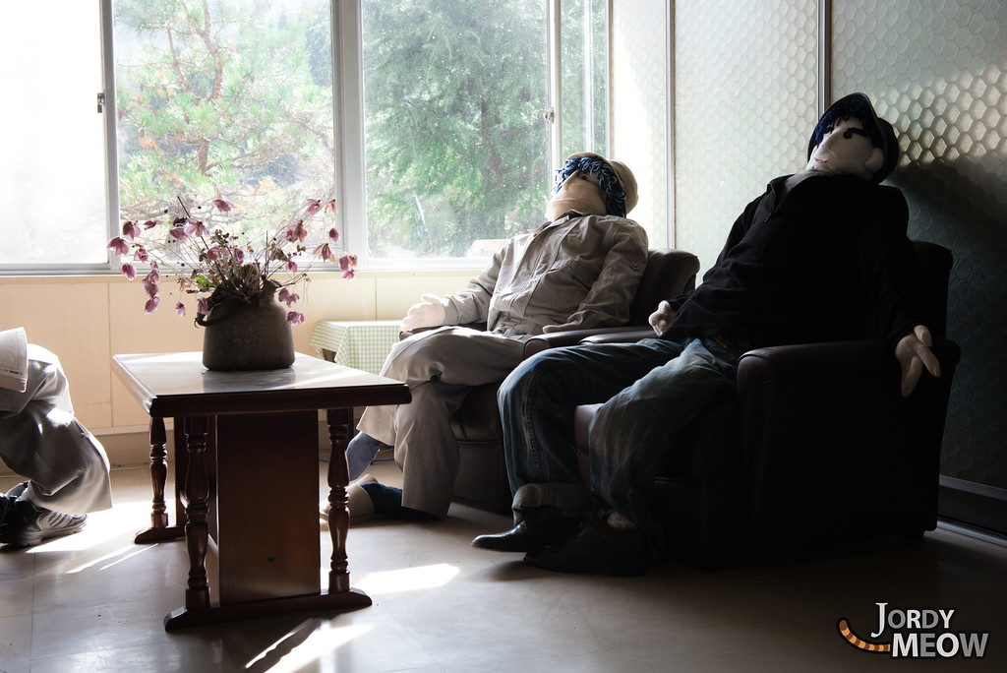

Slide 34
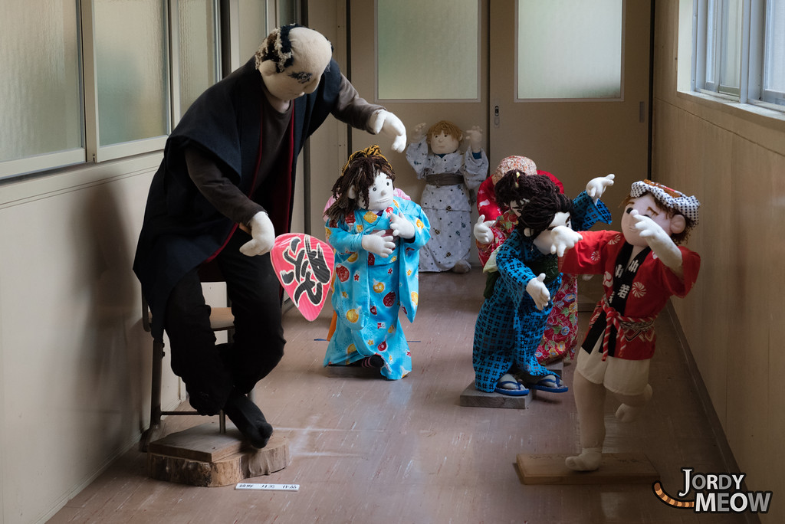

Slide 35
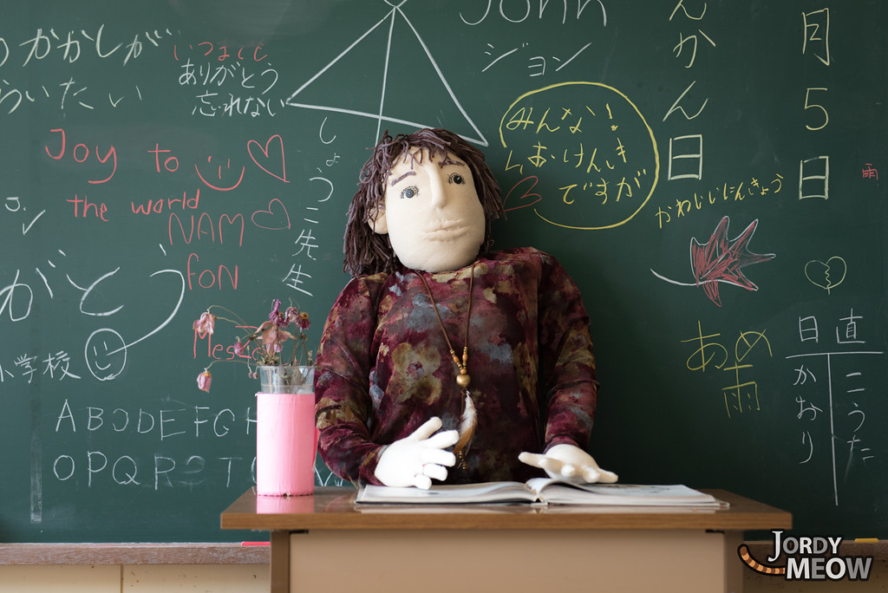

Slide 36
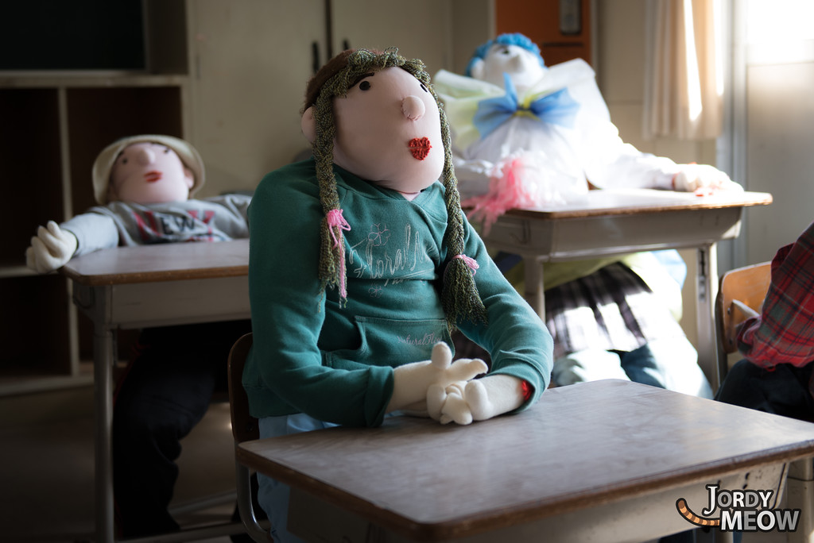

Slide 37
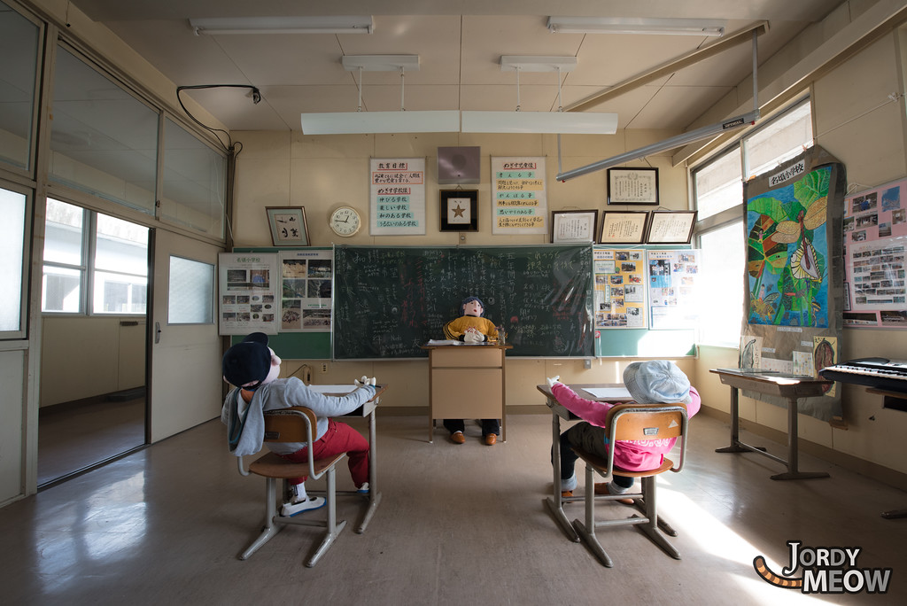

Slide 38
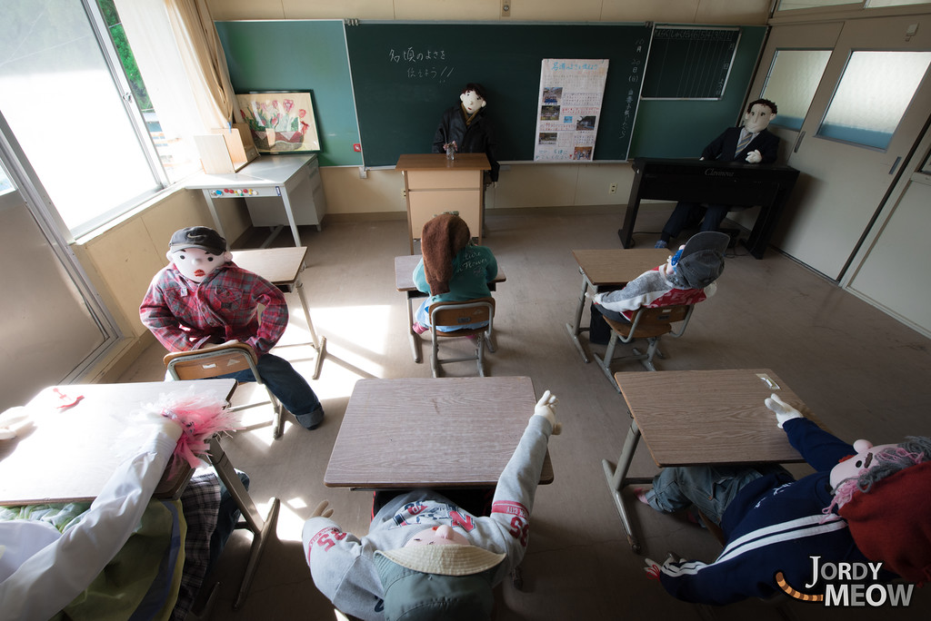

Slide 40
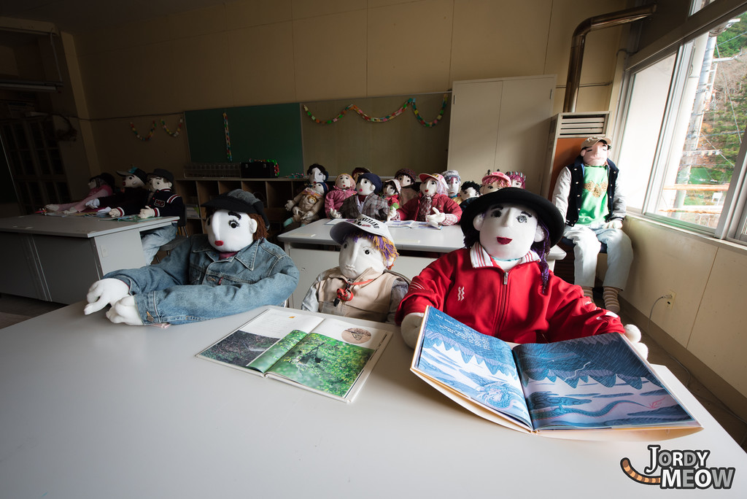

Slide 41
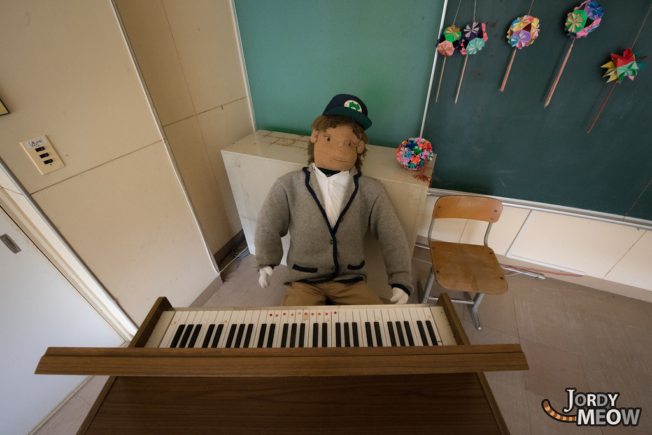

Slide 42
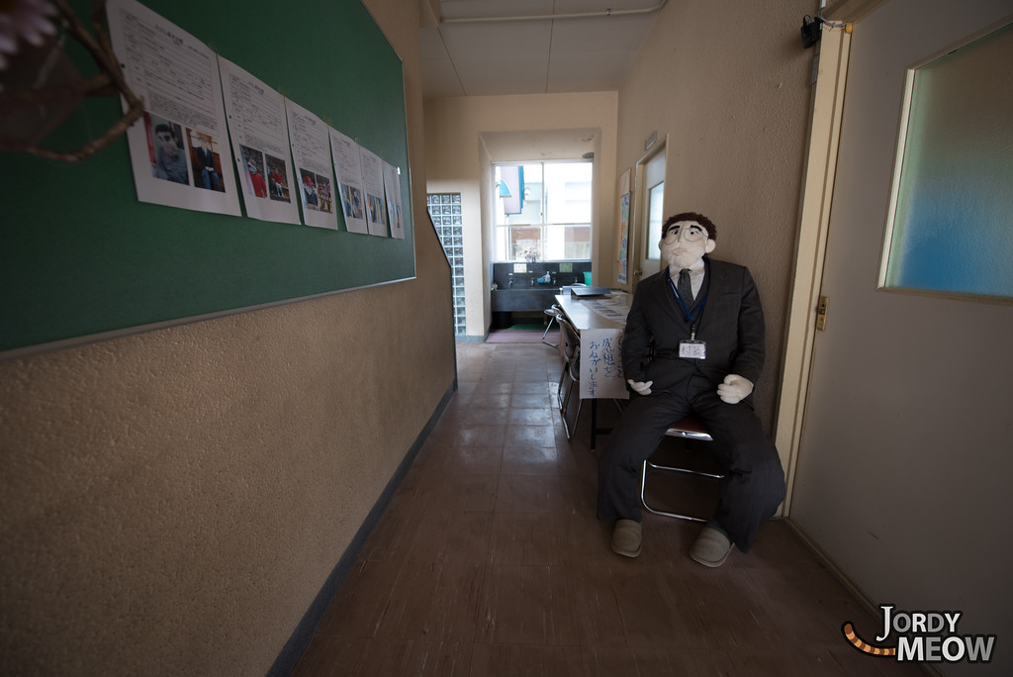

Slide 43
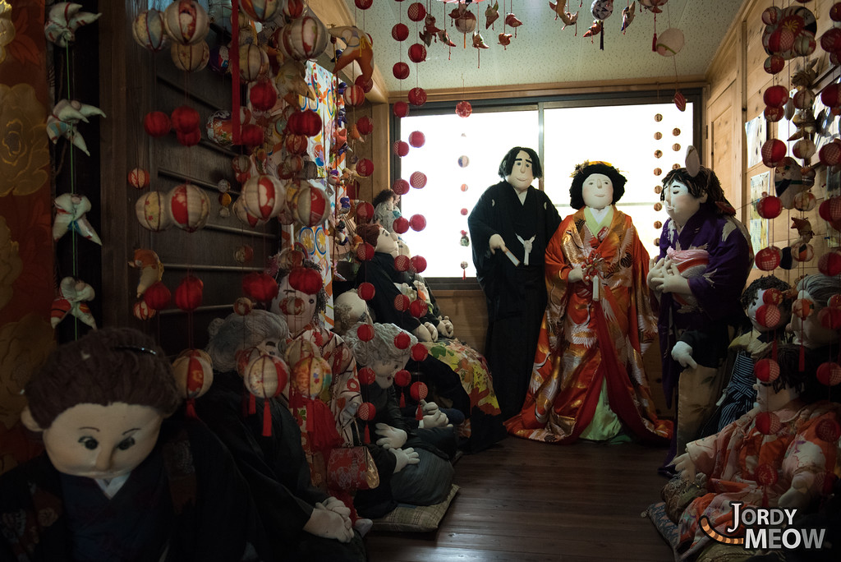

Slide 44
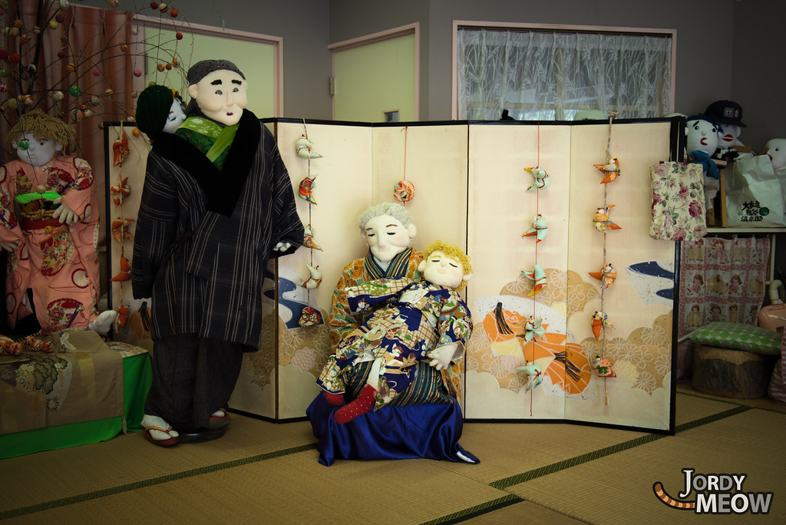

Slide 45
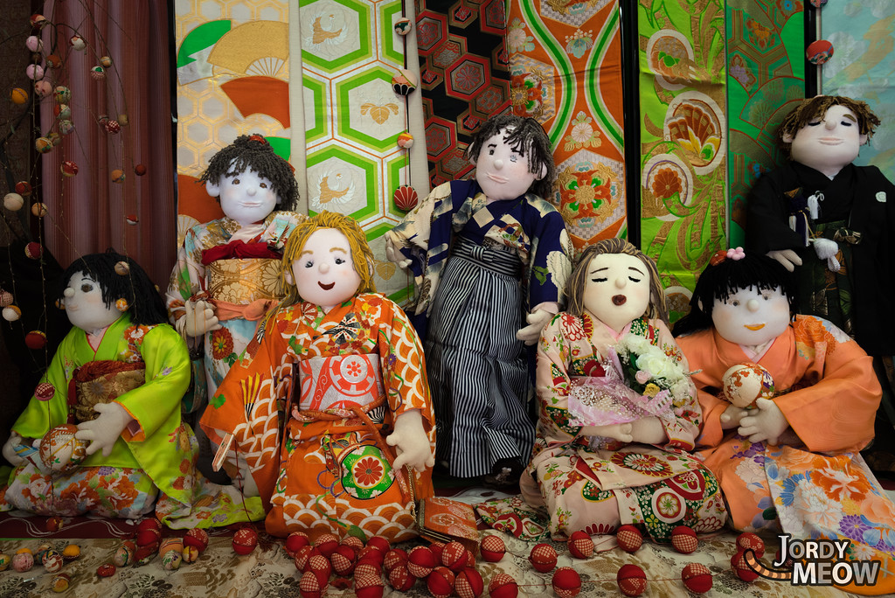

Slide 46
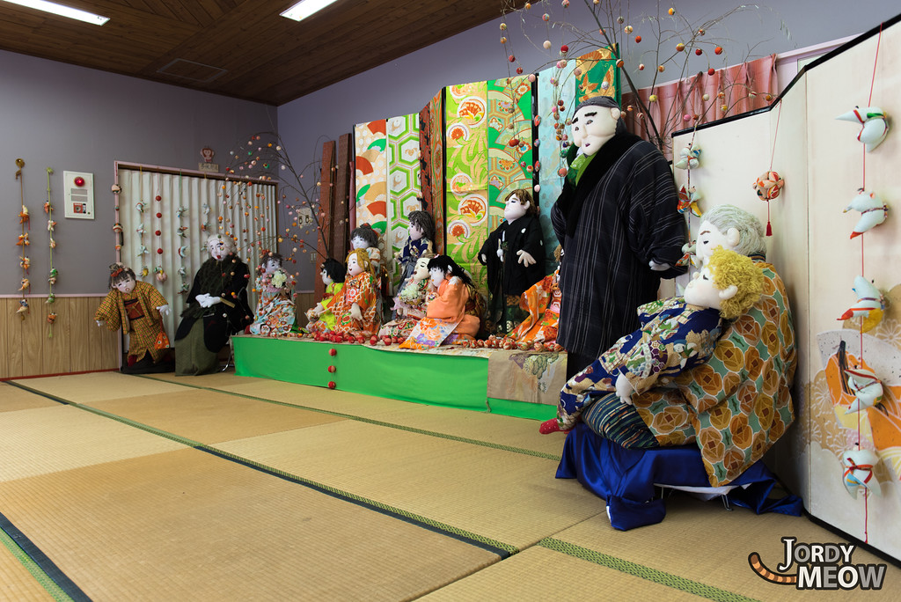

Slide 47
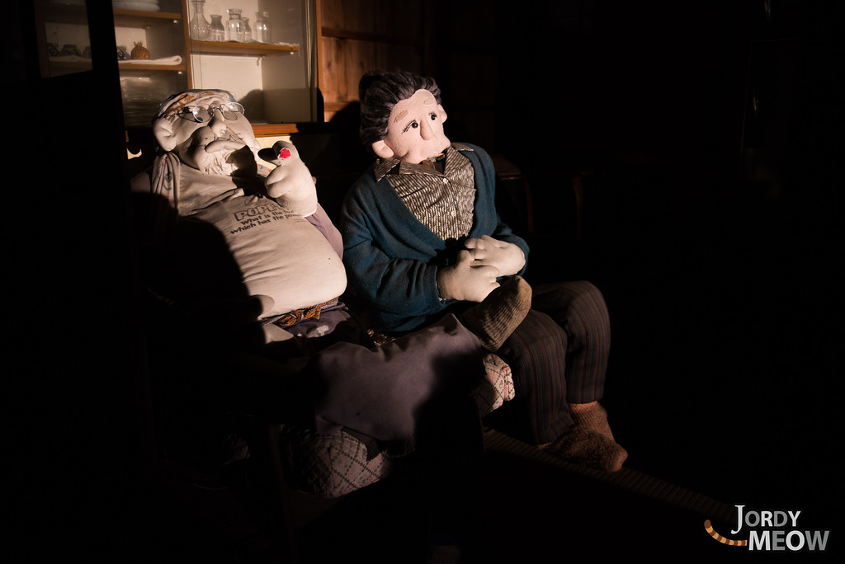

Slide 48
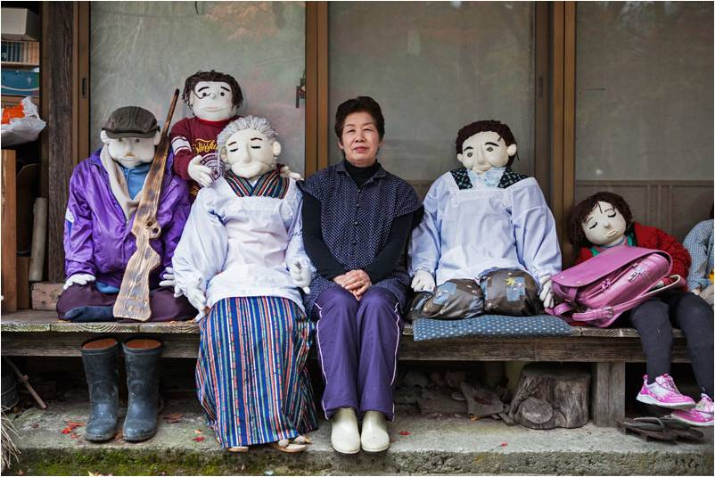
FIN

Slide 49






¿Te ha gustado?
Puedes ver más entrando
Aquí
Además puedes recibir powerpoints en tu correo electrónico suscribiéndote aquí:

